Slide 1


Slide 2
Цей великий світ існує незалежно від нас,
людей, і повстає перед нами, як величезна
загадка, що є доступною, хоча б частково,
нашому сприйняттю і нашому розуму.
А.Ейнштейн.

Slide 3
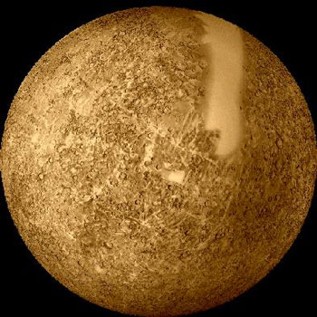
Там нема води й повітря,
Тож ні вітру там, ні бурі,
А до Сонця він найближче;
Звуть планету цю -

Slide 4
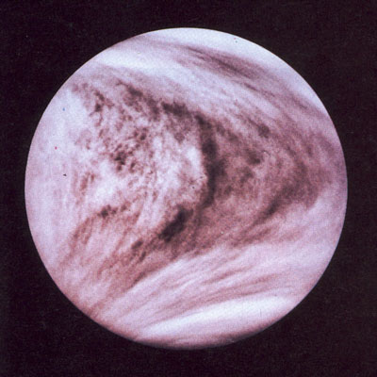
Названа в честь богині красоти,
Планета з блискавками та із атмосферою,
Але ніхто на цій планеті не живе.
А зветься ця краса …

Slide 5
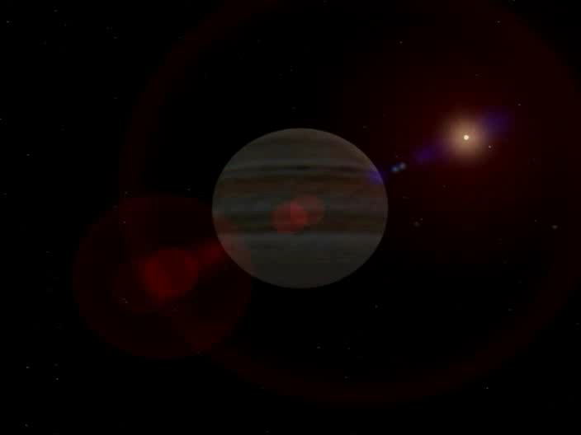
Як бог богів величніший з усіх.
Супутників у нього ціла свита.
Планету знають цю усі
З поважним іменем …

Slide 6
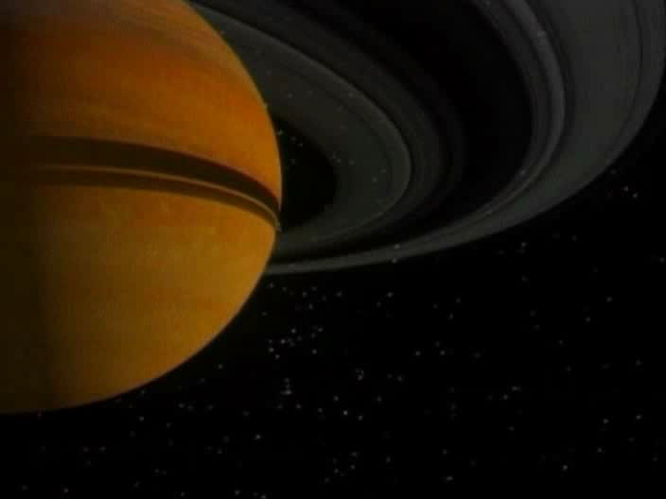
Його кільця відомі навіть дітям,
З Юпітером – сусідом дуже схожий.
Планета – велетень з низькою густиною,
Її … ми назвати можемо!

Slide 7
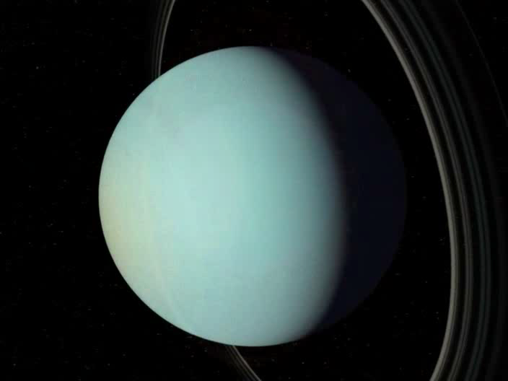
В чотири рази більший від Землі,
На боці лежачи він крутиться, мов пан.
Супутників 15 має ще крім того,
А зветься чудо це …

Slide 8
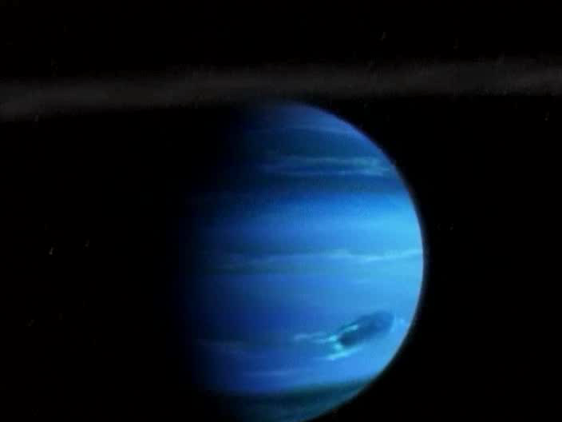
Кольорову має атмосферу.
Несподівано відкритий цей пустун.
А названий в честь бога океану.
Ви впізнали? Це ж …

Slide 9
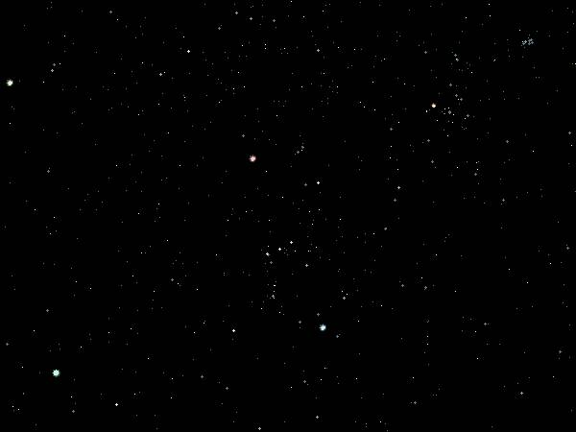
Зоряне небо без контурів сузір'їв.

Slide 10
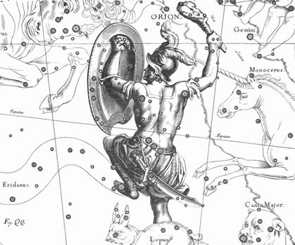
Сузір'я Оріона

Slide 11
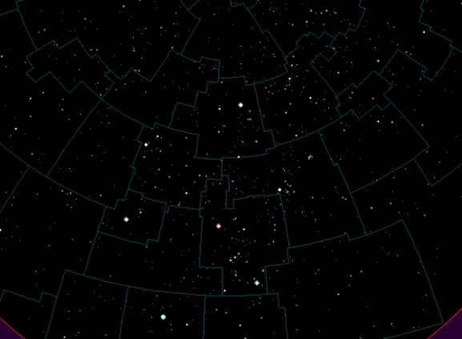
Поділ неба на сузір'я.

Slide 12
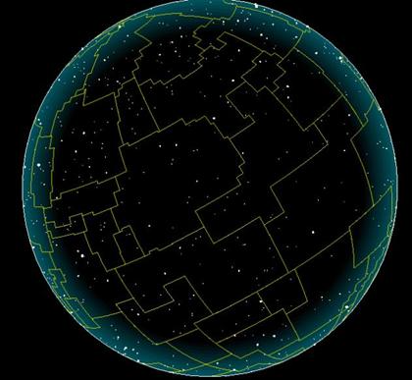

Slide 13
Тема уроку:
“Рухома карта зоряного неба. Сузір'я.”

Slide 14
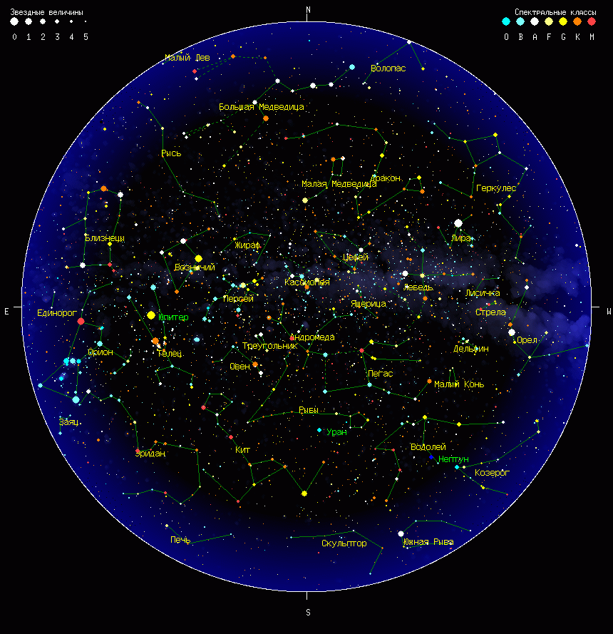
Визначення положення світил на небесній
сфері за допомогою карти зоряного неба

Slide 15
Рухомою картою зоряного неба називається пристрій, за допомогою якого можна визначити вид зоряного неба, умови спостереження світил для нашої широти в будь-який час.

Slide 16
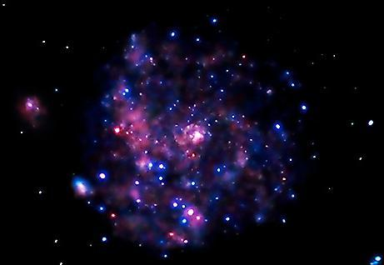
Екваторіальні системи
небесних координат
Системи небесних координат використовують в астрономії для опису положення світил на небі або точок на уявній небесній сфері . Небесні координати вводяться на геометрично правильної поверхні небесної сфери координатної сіткою, подібної сітці меридіанів і паралелей на Землі. Координатна сітка визначається двома площинами: площиною екватора системи і пов'язаними з ним двома полюсами, а також площиною початкового меридіана.

Slide 17
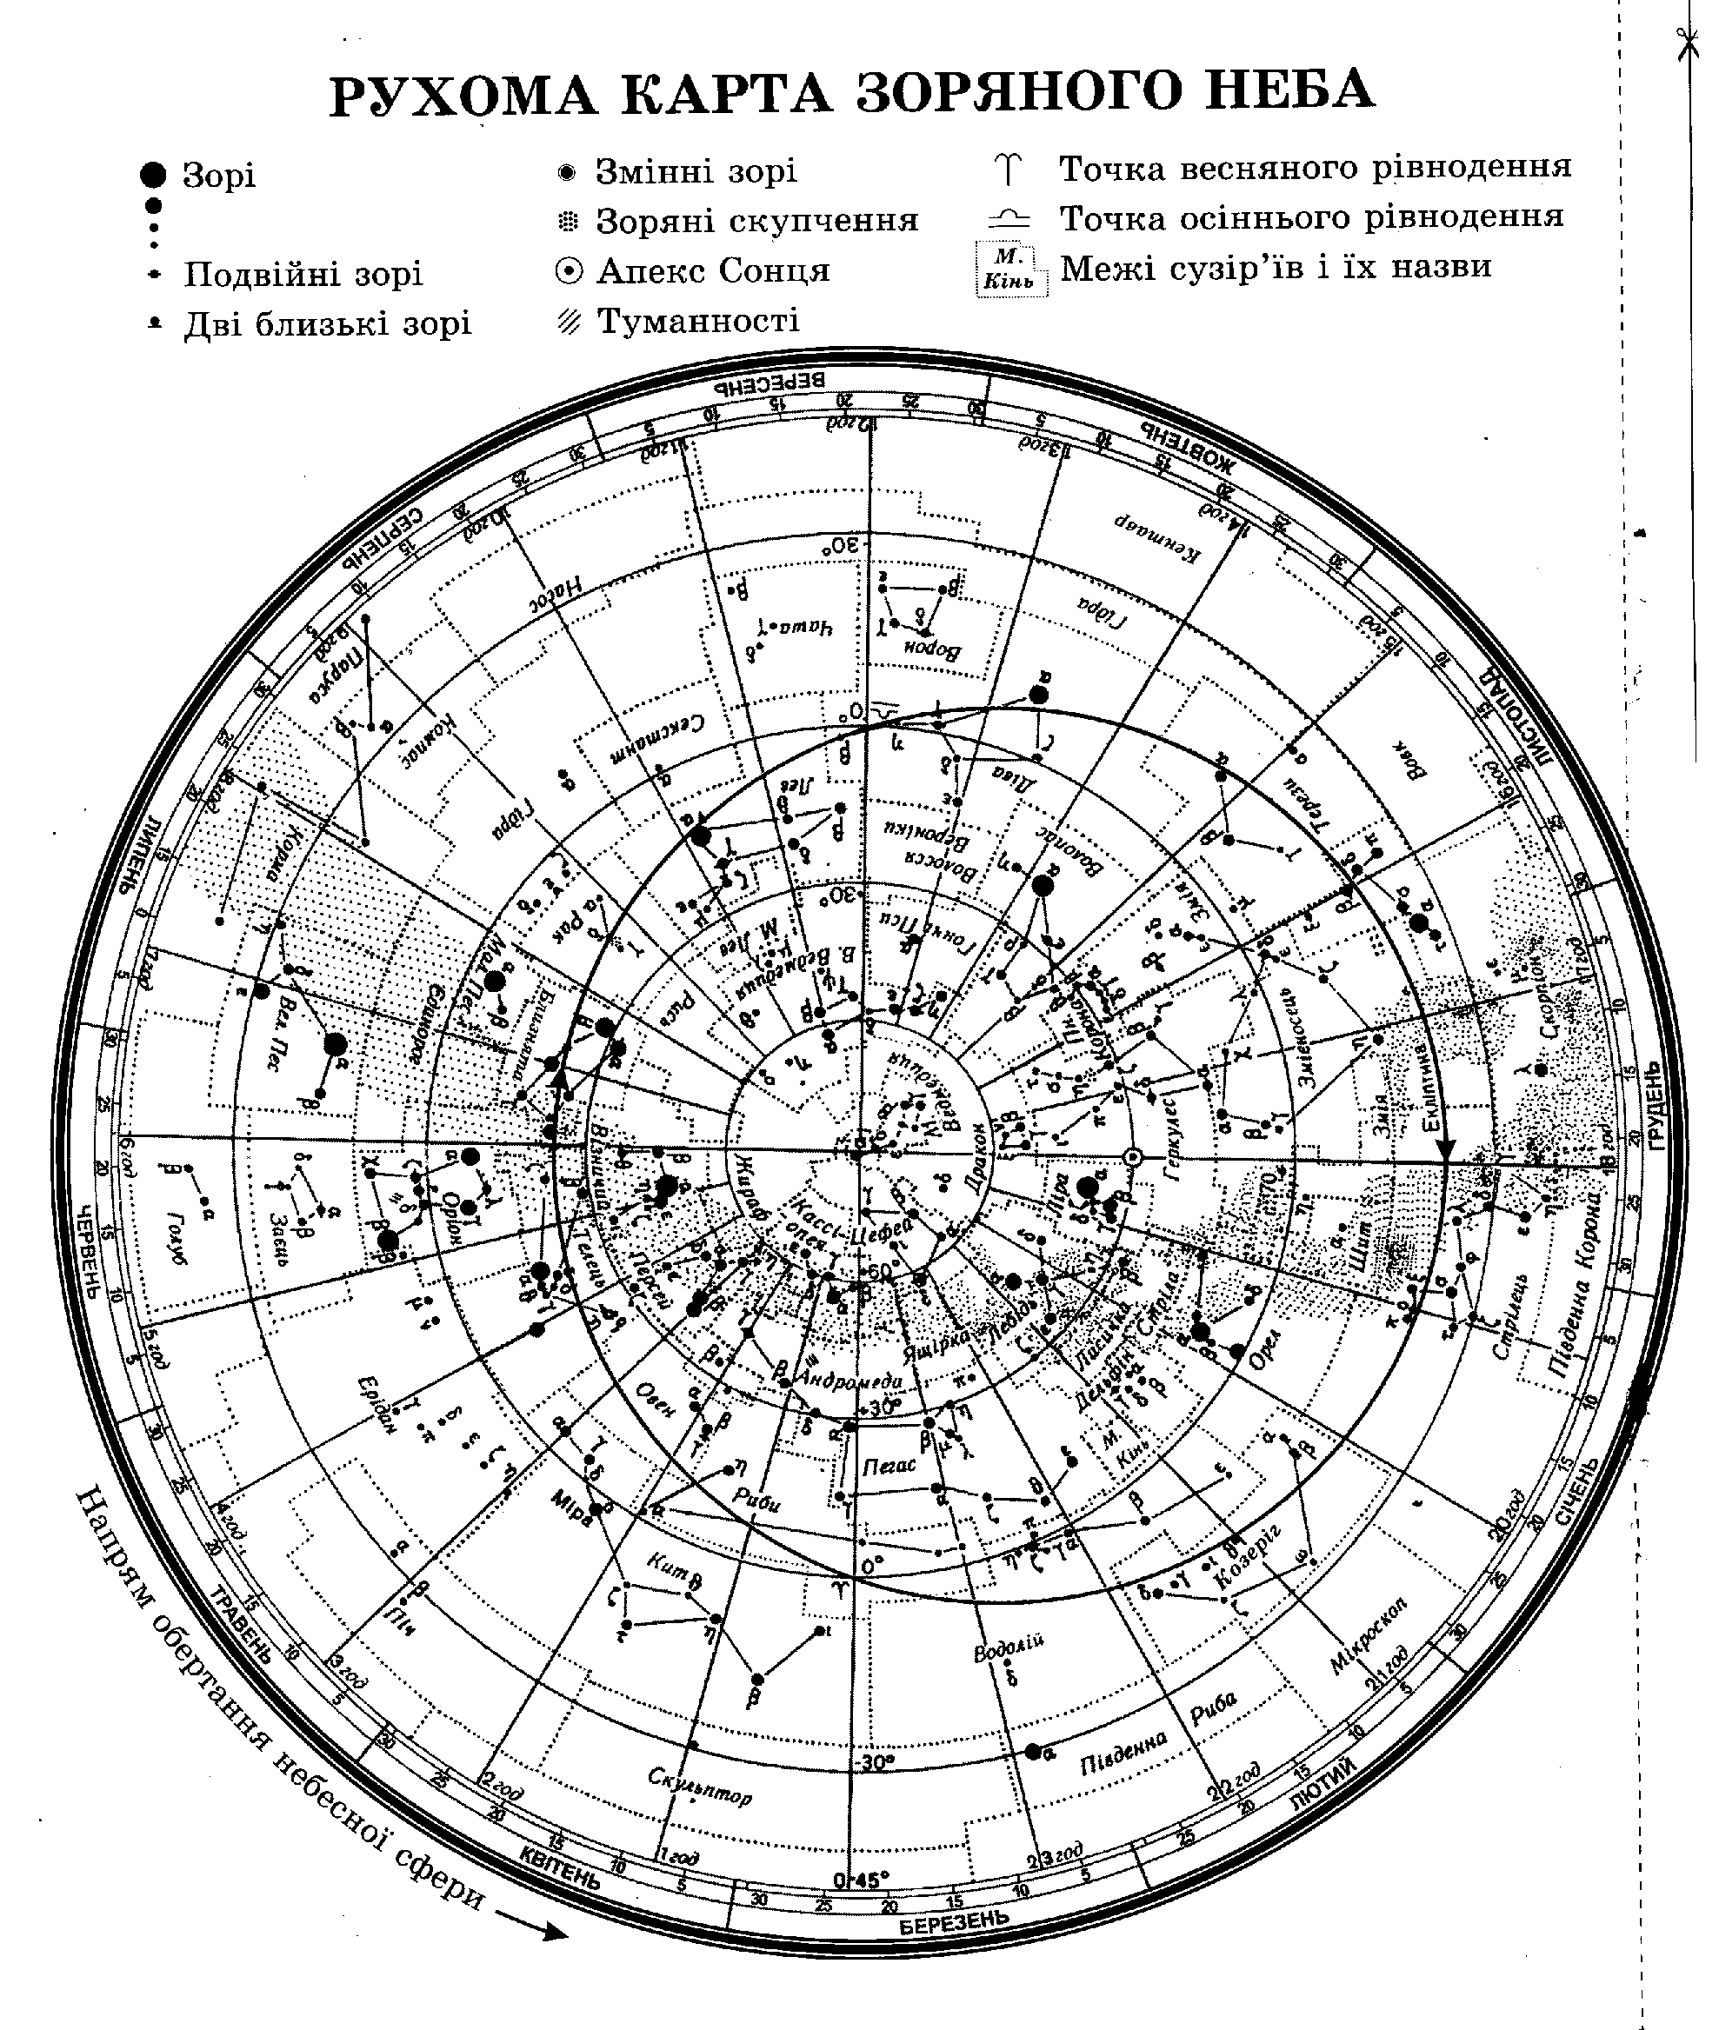

Slide 18
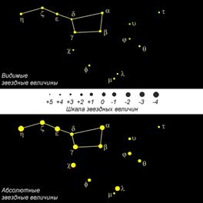
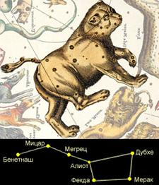
Ківш Великої ведмедиці

Slide 19
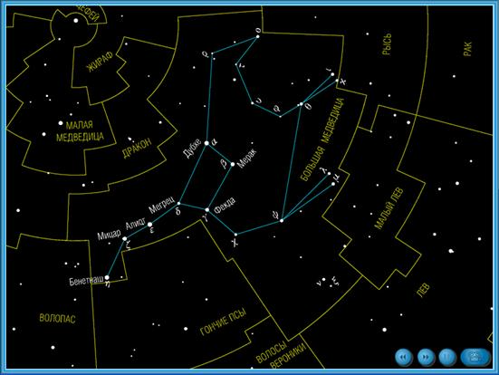
Велика ведмедиця

Slide 20
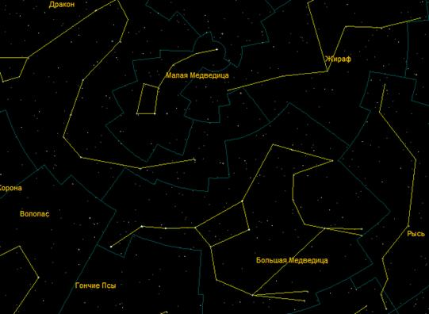

Slide 21
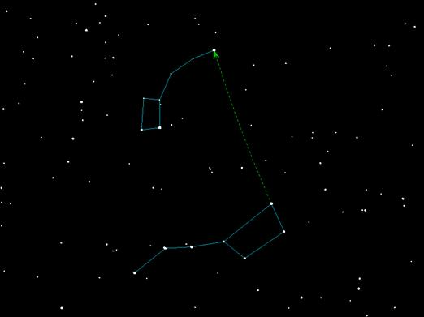

Slide 22
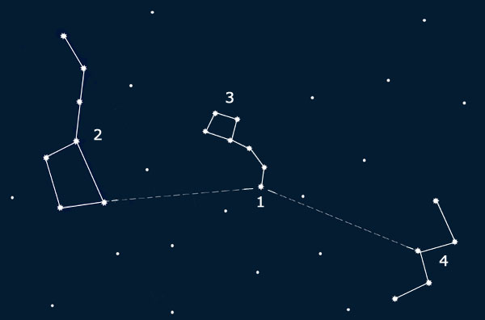
Касіопея

Slide 23
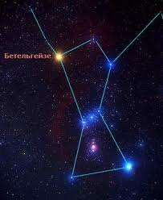
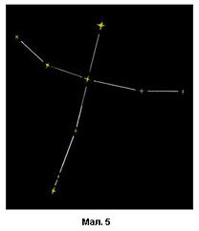
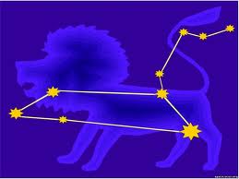
Оріон Лебідь
Лев

Slide 24
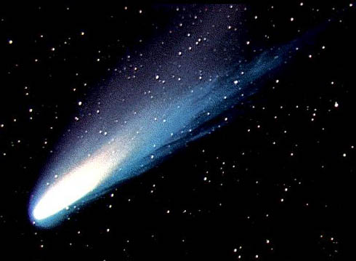
Практична
робота №1

Slide 25
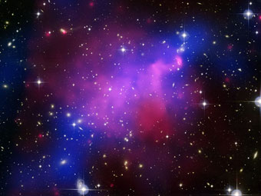
Тема: Робота з рухомою картою зоряного
неба.

Slide 26
МЕТА РОБОТИ:
1. Навчитися визначати вид зоряного неба в будь-який момент доби довільного дня року.
2. Навчитися знаходити на карті сузір'я, туманності, молочний Шлях, Північний полюс світу, Полярну зірку, точки весняного рівнодення, небесний екватор, екліптику, положення Сонця на екліптиці, видиму і невидиму частини небосхилу.
3. Навчитися знаходити зеніт і визначати сузір'я в зеніті.
4. Навчитися визначати координати зірок.

Slide 27
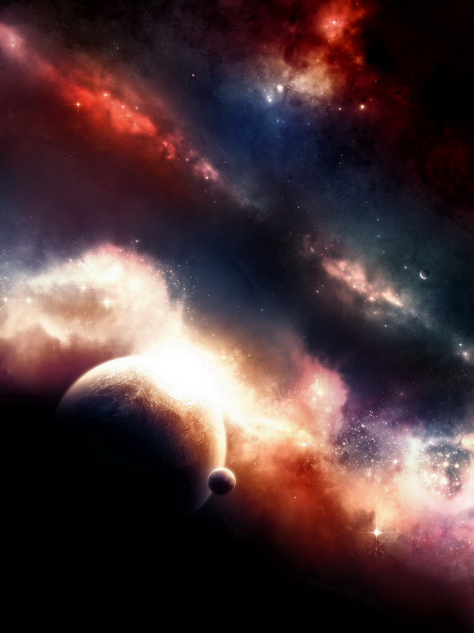
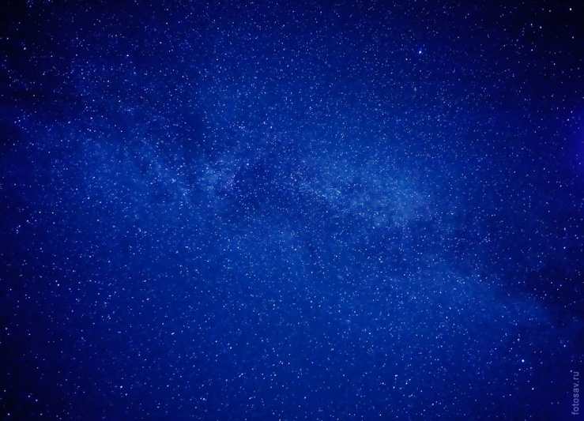
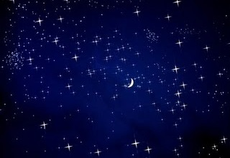
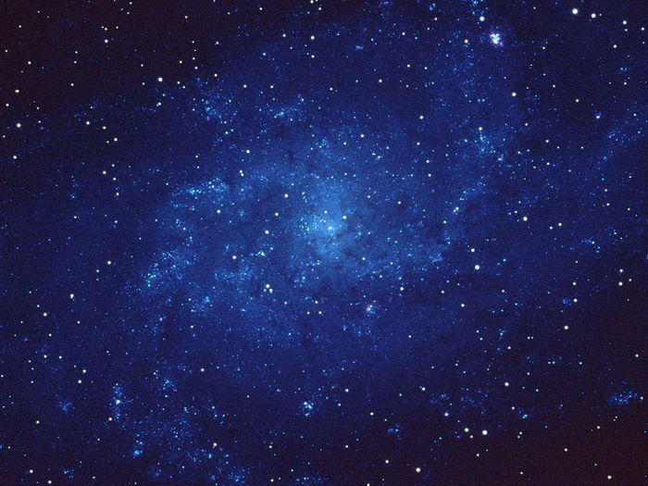
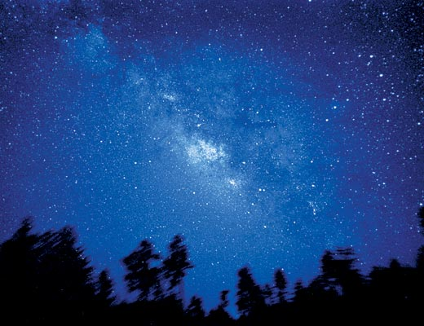
Вивчення видимого зоряного неба.
Виконання практичної роботи.

Slide 28


